Slide 1
«Организация и проведение медико-педагогического совещания»
Муниципальное бюджетное дошкольное образовательное учреждение
«Детский сад №10 «Гнездышко»
Подготовила:
Голенкова В.А.,
педагог-психолог
высшей категории
Рубцовск, 2023

Slide 2
Медико-педагогическое совещание (МПС)-
Одна из форм взаимодействия специалистов, объединяющихся с целью обеспечения оптимальных условий развития детей, с учётом их возрастных, психофизических, индивидуальных особенностей развития и соматического состояния.

Slide 3
Задачи МПС:
создание благоприятных условий для адаптации воспитанников раннего возраста к условиям ДОУ и дальнейшего их развития с учетом индивидуальных и возрастных особенностей;
выявление воспитанников с проблемами в нервно-психическом развитии и социальной адаптации;
осуществление индивидуально-ориентированной педагогической, психологической, социальной и медицинской помощи воспитанникам;
подготовка и ведение документации, отражающей актуальное развитие воспитанника и динамику его состояния.

Slide 4
Периодичность проведения МПС
Плановые МПС МБДОУ проводятся в
соответствии с годовым планом работы МБДОУ, не реже 1 раза в квартал.
Внеплановые совещания могут проводиться по запросу специалистов МПС.

Slide 5
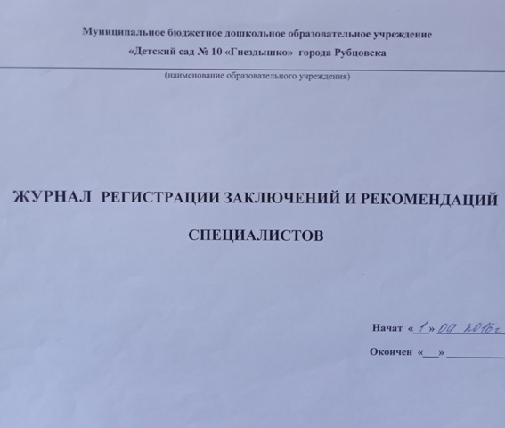
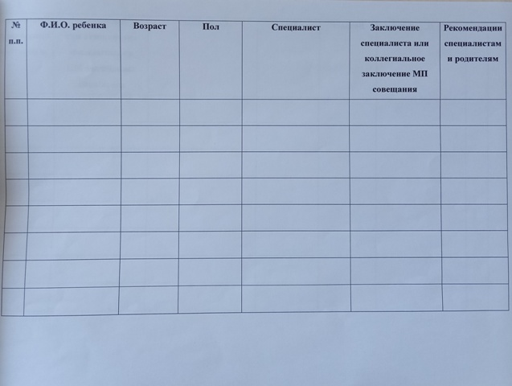

Slide 6
Примерная тематика МПС
Анализ адаптационного периода;
Познавательно-речевое развитие;
Анализ физкультурно-оздоровительной работы;
Нервно-психическое развитие детей раннего возраста;
Развитие эмоциональной сферы детей раннего возраста и др.

Slide 7
Состав МПС
Зам.зав. по ВМР / старший воспитатель (Председатель МПС)
Педагог-психолог (Член МПС)
Воспитатели групп раннего возраста (Члены МПС)
Учитель-логопед (Член МПС)
Музыкальный руководитель
(Член МСП)
Инструктор по ФК (Член МПС)
Медицинский работник
(Член МПС)

Slide 8
Формы проведения МПС
Консультации;
Лекции;
Практические занятия;
Собеседования;
Обмен опытом;
Дискуссии;
Круглый стол и др.

Slide 9
Документация МПС
Анализ, прогноз и течение адаптации;
Анализ посещаемости;
Анализ заболеваемости;
Индивидуальные карты контроля за нервно-психическим развитием и поведением ребёнка раннего возраста;
Оценка нервно-психического развития ребёнка (по полугодиям);
Аналитическая справка по оценке состояния детей раннего возраста;
Протоколы МПС.

Slide 10
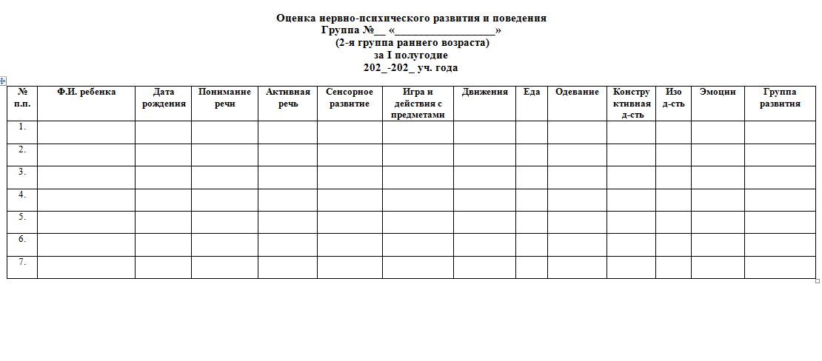
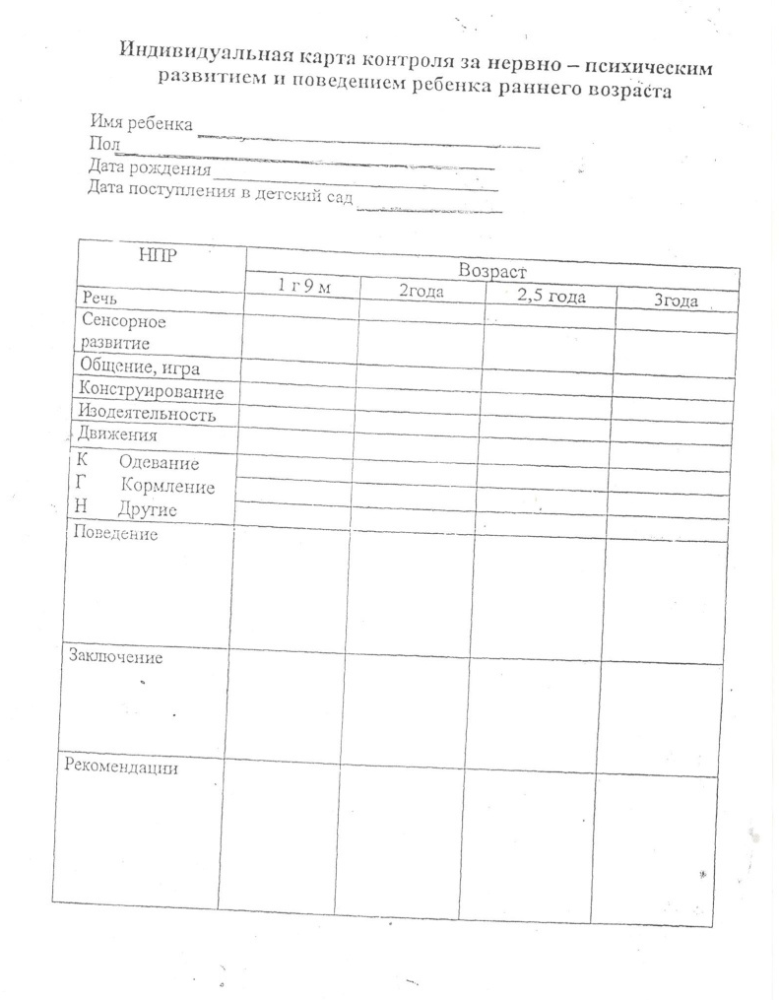
Документация МПС

Slide 11
Документация МПС

Slide 12
Благодарю за внимание!

